Slide 1



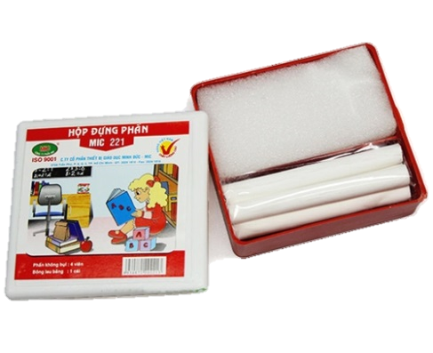
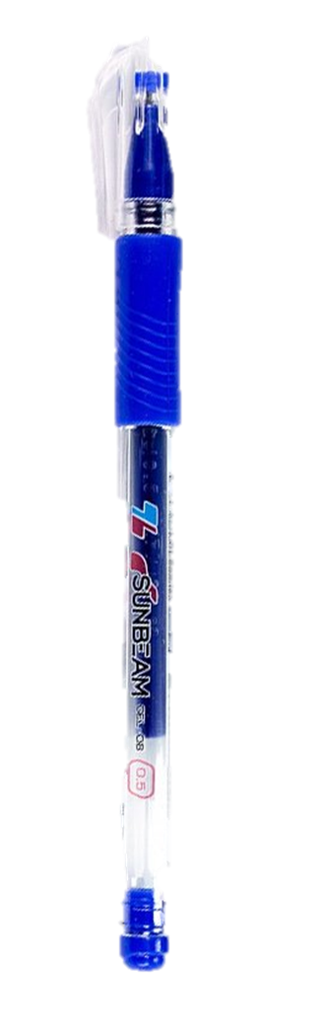
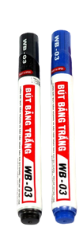
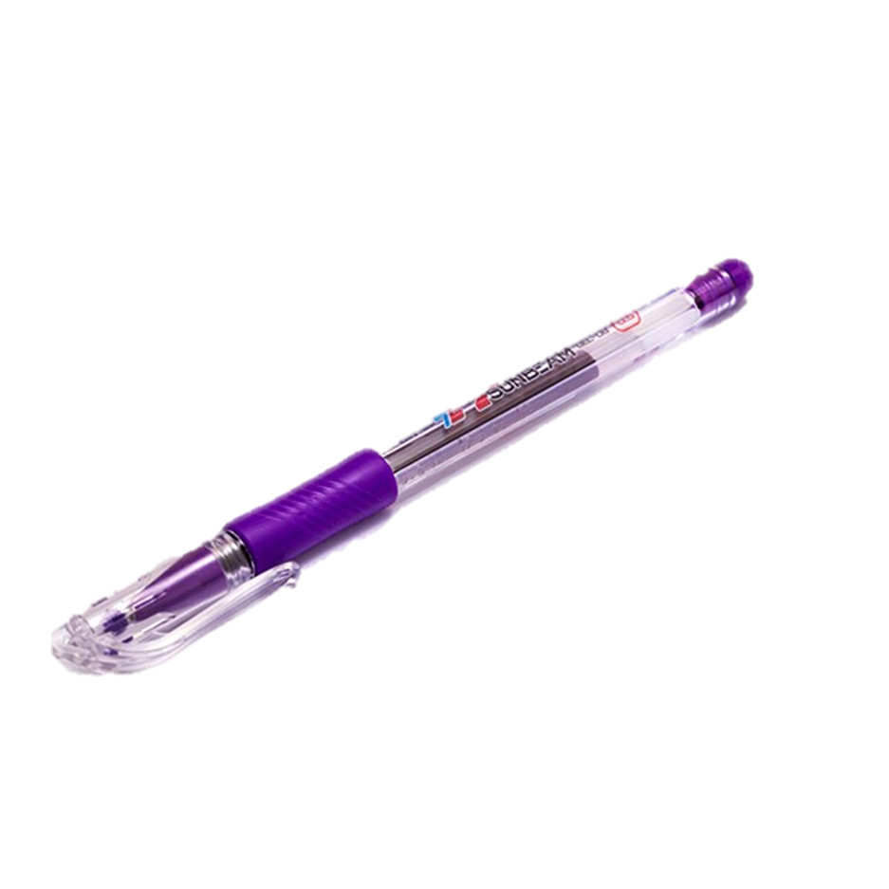
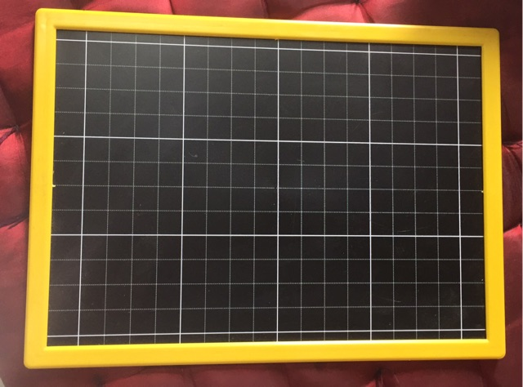

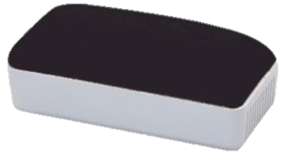

Chuẩn bị
Thứ wgàǀ κánƑ wăm 2022
…
…
…
So sáζ các số ǇrΪg ιạm ν΅
TǨn:
10 000
Bảng ηân 6, bảng εia 6
Notes:
Thầy cô thay thứ ngày vào sao cho phù hợp nhé!

Slide 2


Slide 3


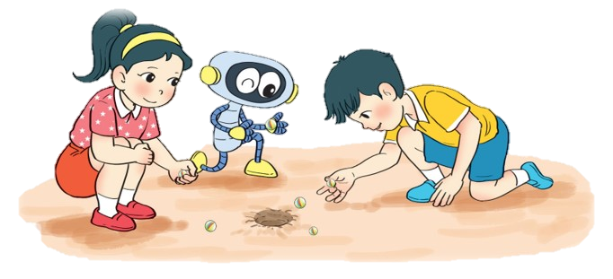
Notes:
Tác giả bộ ppt Toán + Tiếng Việt các lớp 1, 2, 3: Phan Thị Linh – Đà Nẵng
Sđt lh: 0916.604.268
+ Zalo: 0916.604.268
+ Facebook cá nhân: https://www.facebook.com/nhilinh.phan/
+ Nhóm chia sẻ tài liệu: https://www.facebook.com/groups/443096903751589
Hãy liên hệ chính chủ sản phẩm để được hỗ trợ và đồng hành trong suốt năm học nhé!

Slide 4


Notes:
Tác giả bộ ppt Toán + Tiếng Việt các lớp 1, 2, 3: Phan Thị Linh – Đà Nẵng
Sđt lh: 0916.604.268
+ Zalo: 0916.604.268
+ Facebook cá nhân: https://www.facebook.com/nhilinh.phan/
+ Nhóm chia sẻ tài liệu: https://www.facebook.com/groups/443096903751589
Hãy liên hệ chính chủ sản phẩm để được hỗ trợ và đồng hành trong suốt năm học nhé!

Slide 5
Chia sẻ lại cách so sánh số có 3 chữ số.
Ví dụ: So sánh 389 và 398
Notes:
HS chia sẻ trước lớp

Slide 6
Trang 9
BÀI 45:
SO SÁNH CÁC SỐ
TRONG PHẠM VI 10 00
(Tiết 1)
Notes:
Tác giả bộ ppt Toán + Tiếng Việt các lớp 1, 2, 3: Phan Thị Linh – Đà Nẵng
Sđt lh: 0916.604.268
+ Zalo: 0916.604.268
+ Facebook cá nhân: https://www.facebook.com/nhilinh.phan/
+ Nhóm chia sẻ tài liệu: https://www.facebook.com/groups/443096903751589
Hãy liên hệ chính chủ sản phẩm để được hỗ trợ và đồng hành trong suốt năm học nhé!

Slide 7


Khám phá
Notes:
Tác giả bộ ppt Toán + Tiếng Việt các lớp 1, 2, 3: Phan Thị Linh – Đà Nẵng
Sđt lh: 0916.604.268
+ Zalo: 0916.604.268
+ Facebook cá nhân: https://www.facebook.com/nhilinh.phan/
+ Nhóm chia sẻ tài liệu: https://www.facebook.com/groups/443096903751589
Hãy liên hệ chính chủ sản phẩm để được hỗ trợ và đồng hành trong suốt năm học nhé!

Slide 8

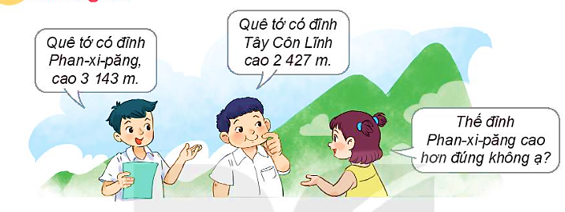

Slide 9


Slide 11
a) So sánh 3 143 và 2 427
Số | Hàng nghìn | Hàng trăm | Hàng chục | Hàng đơn vị
3 143 | 3 | 1 | 4 | 3
2 427 | 2 | 4 | 2 | 7
?
?
?
?
?
?
?
?
3 143 > 2 427 (vì ở hàng nghìn có 3 > 2)
Nếu hai số có cùng số chữ số thì so sánh từng cặp chữ số ở cùng một hàng, kể từ trái sang phải.

Slide 12
b) So sánh 998 và 2 021
Số | Hàng nghìn | Hàng trăm | Hàng chục | Hàng đơn vị
998 |  | 9 | 9 | 8
2 021 | 2 | 0 | 2 | 1
?
?
?
?
?
?
?
?
998 < 2021 (vì số 998 ít chữ số hơn)
Trong hai số, số nào có ít chữ số hơn thì bé hơn.

Slide 13

Hoạt động
Notes:
Xong bài 1 thì quay về slide 8
Tác giả bộ ppt Toán + Tiếng Việt các lớp 1, 2, 3: Phan Thị Linh – Đà Nẵng
Sđt lh: 0916.604.268
+ Zalo: 0916.604.268
+ Facebook cá nhân: https://www.facebook.com/nhilinh.phan/
+ Nhóm chia sẻ tài liệu: https://www.facebook.com/groups/443096903751589
Hãy liên hệ chính chủ sản phẩm để được hỗ trợ và đồng hành trong suốt năm học nhé!

Slide 14
1
>, <, = ?
<
?
?
a) 856 7 560
<
b) 6 742 7 642
>
?
?
5 831 5 381
<
8 905 8 955

Slide 15






Notes:
CLICK VÀO SỐ ĐỂ TỚI CÂU HỎI
TẠI SLIDE CÂU HỎI, CLICK VÀO HÌNH Ở GÓC ĐỂ QUAY VỀ SLIDE NÀY
KHI CHƠI XONG CLICK VÀO HÌNH Ở GÓC ĐỂ ĐI TỚI KẾT LUẬN

Slide 16


a) 856 7 560
<
?
A. >
B. <
C. =
Notes:
Click vào đáp án ABC để ra kết quả
GV tặng HS 1 sticker cho câu trả lời đúng
Click vào hình màu tím để quay lại chơi game tiếp

Slide 17
a) 5 831 5 381
>
?
A. >
B. <
C. =
Notes:
Click vào đáp án ABC để ra kết quả
GV tặng HS 1 sticker cho câu trả lời đúng
Click vào hình màu tím để quay lại chơi game tiếp

Slide 18

b) 6 742 7 642
<
?
A. >
B. <
C. =
Notes:
Click vào đáp án ABC để ra kết quả
GV tặng HS 1 sticker/kẹo cho câu trả lời đúng
Click vào hình màu tím để quay lại chơi game tiếp

Slide 19
b) 8 905 8 955
?
<
A. >
B. <
C. =
Notes:
Click vào đáp án ABC để ra kết quả
GV tặng HS 1 sticker cho câu trả lời đúng
Click vào hình màu tím để quay lại chơi game tiếp

Slide 20
1
>, <, = ?
<
<
a) 856 7 560
b) 6 742 7 642
>
<
5 831 5 381
8 905 8 955
Chúc mừng các bạn đã hoàn thành thử thách 1!

Slide 21
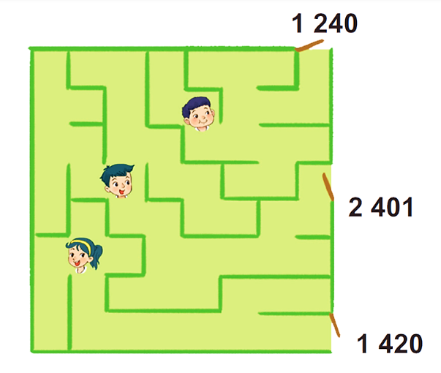
2
Các bạn Mai, Nam và Việt đang ở trong mê cũng (như hình vẽ).
Hỏi:
a) Mỗi bạn ra khỏi mê cung qua cửa ghi số nào?
b) Bạn nào ra khỏi mê cung qua cửa ghi số lớn nhất?
c) Bạn nào ra khỏi mê cũng qua cửa ghi số bé nhất?

Slide 22
2
Các bạn Mai, Nam và Việt đang ở trong mê cũng (như hình vẽ).
Hỏi:
a) Mỗi bạn ra khỏi mê cung qua cửa ghi số nào?
- Mai: cửa ghi số 1 420.
- Nam: cửa ghi số 2 401.
- Việt: cửa ghi số 1 240.

Slide 23
2
Các bạn Mai, Nam và Việt đang ở trong mê cũng (như hình vẽ).
Hỏi:
b) Bạn nào ra khỏi mê cung qua cửa ghi số lớn nhất?
- Mai: cửa ghi số 1 420.
- Nam: cửa ghi số 2 401.
- Việt: cửa ghi số 1 240.
Notes:
Tác giả bộ ppt Toán + Tiếng Việt các lớp 1, 2, 3: Phan Thị Linh – Đà Nẵng
Sđt lh: 0916.604.268
+ Zalo: 0916.604.268
+ Facebook cá nhân: https://www.facebook.com/nhilinh.phan/
+ Nhóm chia sẻ tài liệu: https://www.facebook.com/groups/443096903751589
Hãy liên hệ chính chủ sản phẩm để được hỗ trợ và đồng hành trong suốt năm học nhé!

Slide 24
2
Các bạn Mai, Nam và Việt đang ở trong mê cũng (như hình vẽ).
Hỏi:
c) Bạn nào ra khỏi mê cũng qua cửa ghi số bé nhất?
- Mai: cửa ghi số 1 420.
- Nam: cửa ghi số 2 401.
- Việt: cửa ghi số 1 240.

Slide 25
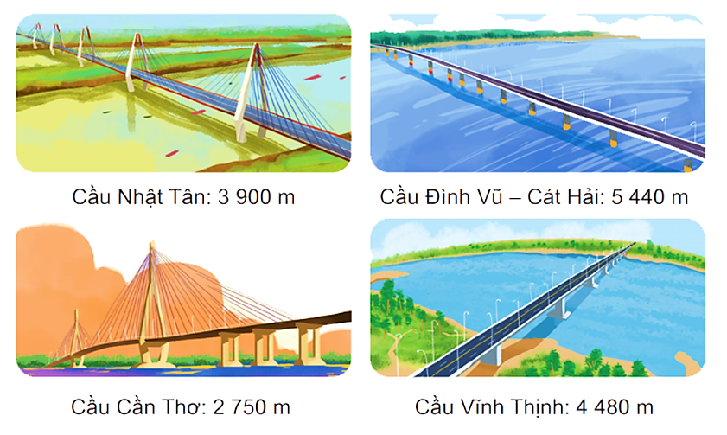
3
Rô-bốt từng đi qua bốn cây cầu có chiều dài như sau:
a) Trong những cây cầu đó, cây cầu nào dài nhất, cây cầu nào ngắn nhất?
b) Nêu tên những cây cầu trên theo thứ tự từ dài nhất đến ngắn nhất.

Slide 26
3
Rô-bốt từng đi qua bốn cây cầu có chiều dài như sau:
a) Trong những cây cầu đó, cây cầu nào dài nhất, cây cầu nào ngắn nhất?
- Cây cầu dài nhất là:
Cầu Đình Vũ – Cát Hải.
- Cây cầu ngắn nhất là:
Cầu Cần Thơ.

Slide 27
3
Rô-bốt từng đi qua bốn cây cầu có chiều dài như sau:
b) Nêu tên những cây cầu trên theo thứ tự từ dài nhất đến ngắn nhất.
Thứ tự những cây cầu là: cầu Đình Vũ – Cát Hải; cầu Vĩnh Thịnh; cầu Nhật Tân; cầu Cần Thơ.

Slide 28

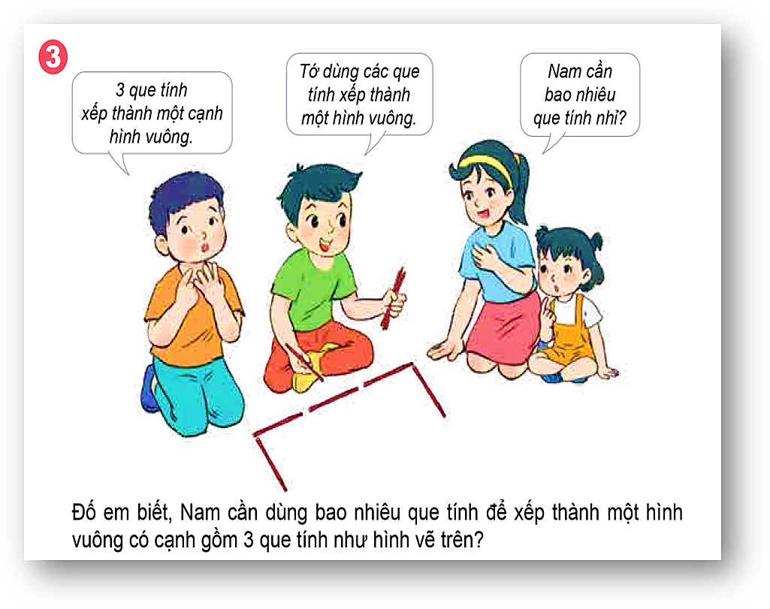
Vận dụng
Notes:
GV linh động các tình huống vận dụng thực tế (nếu có)
Tác giả bộ ppt Toán + Tiếng Việt các lớp 1, 2, 3: Phan Thị Linh – Đà Nẵng
Sđt lh: 0916.604.268
+ Zalo: 0916.604.268
+ Facebook cá nhân: https://www.facebook.com/nhilinh.phan/
+ Nhóm chia sẻ tài liệu: https://www.facebook.com/groups/443096903751589
Hãy liên hệ chính chủ sản phẩm để được hỗ trợ và đồng hành trong suốt năm học nhé!

Slide 29

Cầu Nhật Tân – Hà Nội

Slide 30
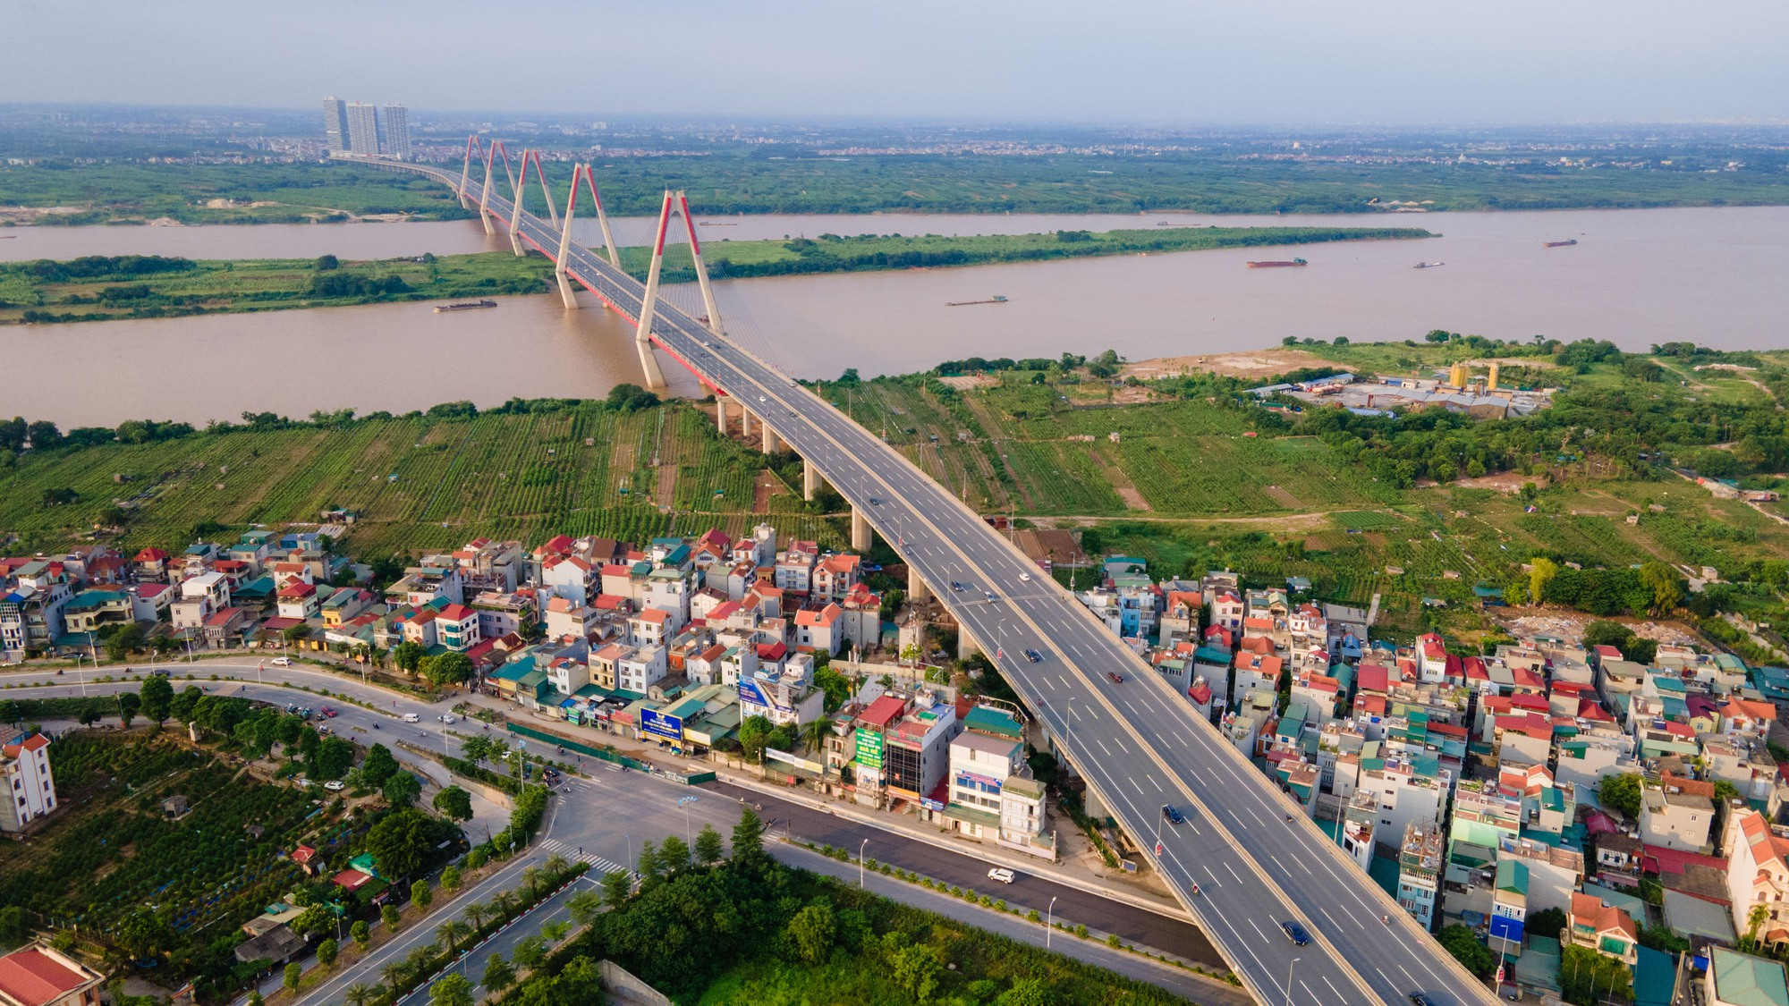
Cầu Nhật Tân – Hà Nội

Slide 31
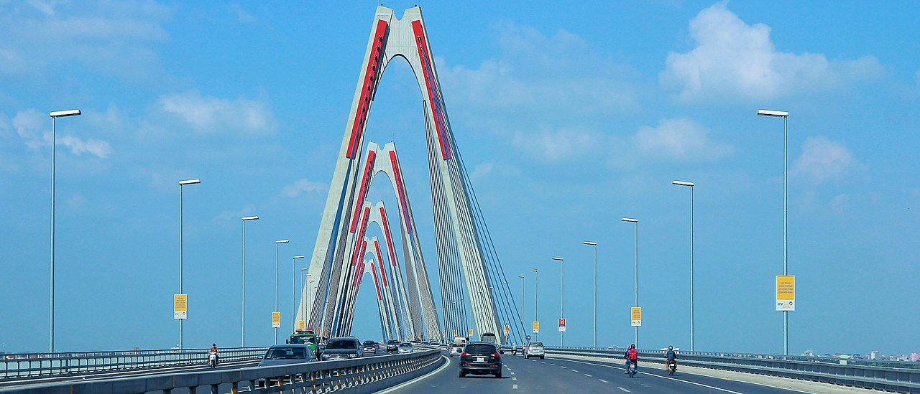
Cầu Nhật Tân – Hà Nội
Notes:
Cầu Nhật Tân là một cây cầu tại thủ đô Hà Nội, đây là cây cầu dây văng lớn nhất Việt Nam hiện tại được xây dựng với tổng mức đầu tư hơn 13.626 tỷ đồng nằm trong tổng số 7 cầu bắc qua sông Hồng đoạn Hà Nội trong AH 1077 nối quận Tây Hồ với huyện Đông Anh, kết cấu nhịp của cầu chính theo dạng cầu dây văng nhiều nhịp với 5 trụ tháp hình thoi và 6 nhịp dây văng, bắt đầu tại phường Phú Thượng, quận Tây Hồ đến điểm cuối giao với quốc lộ 5 tại km 7+100, xã Vĩnh Ngọc, huyện Đông Anh. Cầu được khởi công ngày 7 tháng 3 năm 2009,^{[1}

Slide 32
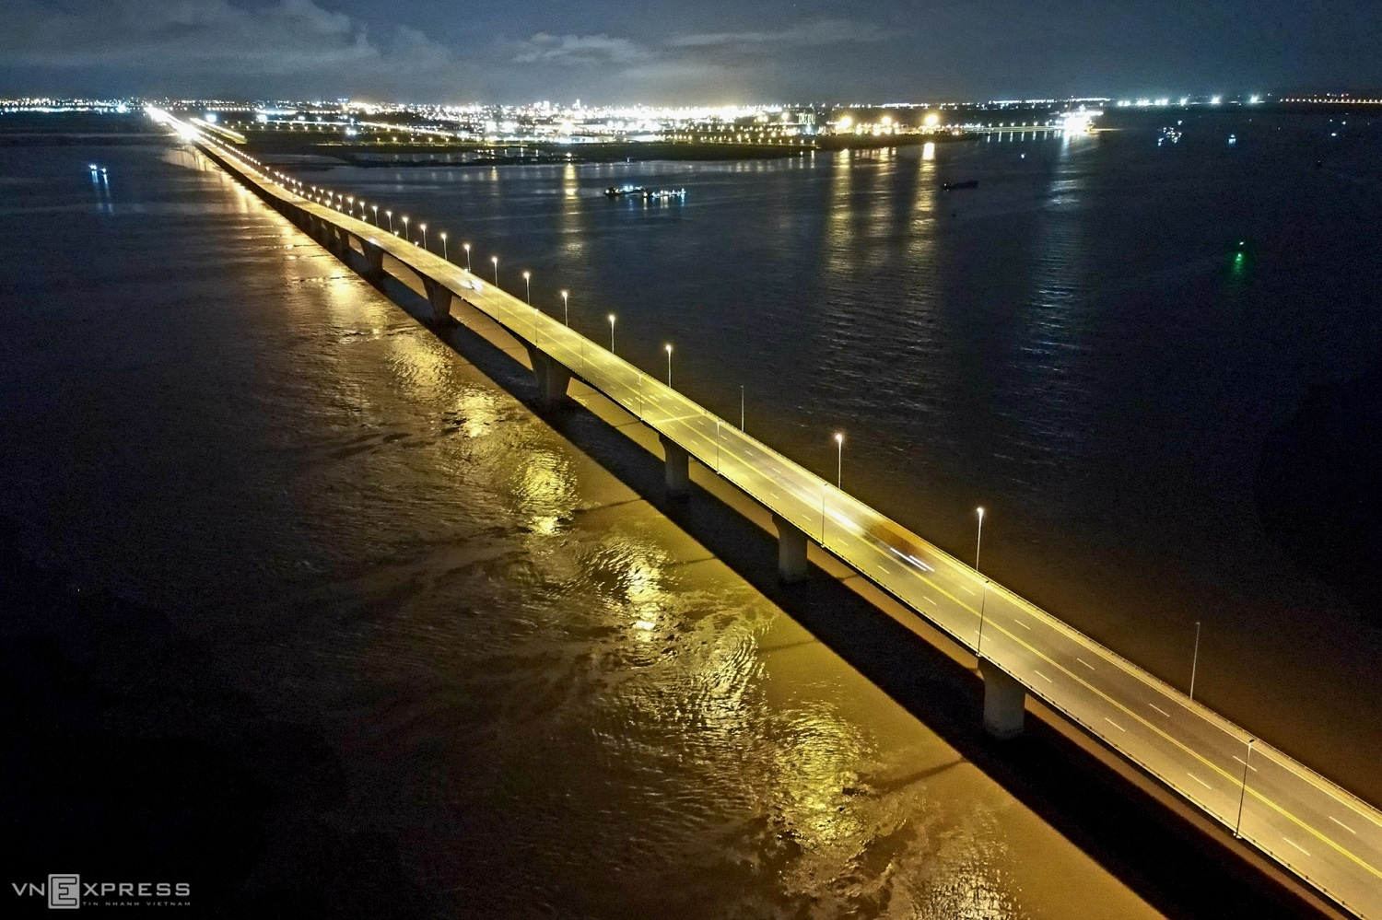
Cầu Đình Vũ – Cát Hải – Hải Phòng

Slide 33
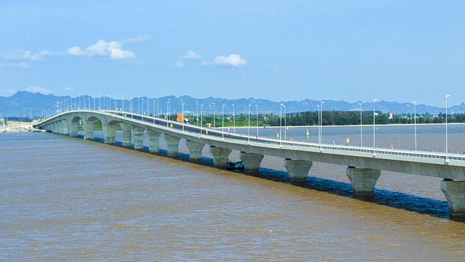
Cầu Đình Vũ – Cát Hải – Hải Phòng
Notes:
Cầu vượt biển Đình Vũ – Cát Hải (hay còn được gọi là Cầu vượt biển Tân Vũ - Lạch Huyện) là cầu vượt biển dài nhất Việt Nam (cầu vượt biển dài thứ hai Đông Nam Á sau Cầu Sultan Haji Omar Ali Saifuddien tại Brunei). Cầu vượt biển có bề rộng 29,5m với 4 làn xe (2 làn xe cơ giới và 2 làn xe thô sơ). Cầu được thiết kế chạy với tốc độ 80 km/h. Cầu dài 5,44 km thuộc dự án Đường ô tô Tân Vũ - Lạch Huyện với tổng chiều dài 15,63 km.^{[1]} Cây cầu được thủ tướng Nguyễn Tấn Dũng phát lệnh khởi công vào ngày 15/2/2014 và khánh thành vào ngày 2/9/2017.^{[1][2]}
Điểm đầu nối từ đường ô tô cao tốc Hà Nội - Hải Phòng (tại nút Tân Vũ) thuộc phường Tràng Cát, quận Hải An; điểm cuối là cổng Cảng Lạch Huyện (cảng cửa ngõ quốc tế Hải Phòng) thuộc huyện Cát Hải.

Slide 34

Cầu Cần Thơ – Vĩnh Long
Notes:
Cầu Cần Thơ là cây cầu bắc qua sông Hậu, nối liền quận Cái Răng, thành phố Cần Thơ và thị xã Bình Minh, tỉnh Vĩnh Long.^{[1]}
Tại thời điểm hoàn thành vào năm 2010, đây là cây cầu dây văng có nhịp chính dài nhất khu vực Đông Nam Á.

Slide 35
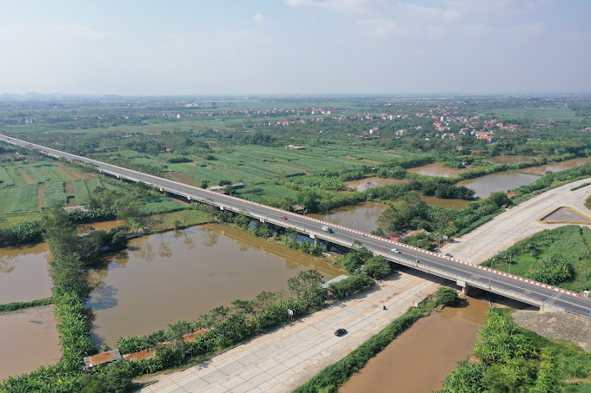
Cầu Vĩnh Thịnh – nối Hà Nội – Vĩnh Phúc
Notes:
Cầu Vĩnh Thịnh là cây cầu bắc qua sông Hồng, nối thị xã Sơn Tây thuộc thành phố Hà Nội với huyện Vĩnh Tường thuộc tỉnh Vĩnh Phúc, trên quốc lộ 2C thuộc tuyến đường vành đai 5 thành phố Hà Nội. Cầu Vĩnh Thịnh.
Đặc điểm

Slide 36



Notes:
GV cùng HS chốt lại kiến thức bài học. Có thể mời HS chốt trước rồi GV chốt sau ạ
Tác giả bộ ppt Toán + Tiếng Việt các lớp 1, 2, 3: Phan Thị Linh – Đà Nẵng
Sđt lh: 0916.604.268
+ Zalo: 0916.604.268
+ Facebook cá nhân: https://www.facebook.com/nhilinh.phan/
+ Nhóm chia sẻ tài liệu: https://www.facebook.com/groups/443096903751589
Hãy liên hệ chính chủ sản phẩm để được hỗ trợ và đồng hành trong suốt năm học nhé!

Slide 37

Lưu ý khi so sánh:
Nếu hai số có cùng số chữ số thì so sánh từng cặp chữ số ở cùng một hàng, kể từ trái sang phải.
Trong hai số, số nào có ít chữ số hơn thì bé hơn.
Notes:
GV linh động sửa nội dung sao cho phù hợp nhé!
Tác giả bộ ppt Toán + Tiếng Việt các lớp 1, 2, 3: Phan Thị Linh – Đà Nẵng
Sđt lh: 0916.604.268
+ Zalo: 0916.604.268
+ Facebook cá nhân: https://www.facebook.com/nhilinh.phan/
+ Nhóm chia sẻ tài liệu: https://www.facebook.com/groups/443096903751589
Hãy liên hệ chính chủ sản phẩm để được hỗ trợ và đồng hành trong suốt năm học nhé!

Slide 38


Notes:
Tác giả bộ ppt Toán + Tiếng Việt các lớp 1, 2, 3: Phan Thị Linh – Đà Nẵng
Sđt lh: 0916.604.268
+ Zalo: 0916.604.268
+ Facebook cá nhân: https://www.facebook.com/nhilinh.phan/
+ Nhóm chia sẻ tài liệu: https://www.facebook.com/groups/443096903751589
Hãy liên hệ chính chủ sản phẩm để được hỗ trợ và đồng hành trong suốt năm học nhé!

Slide 39
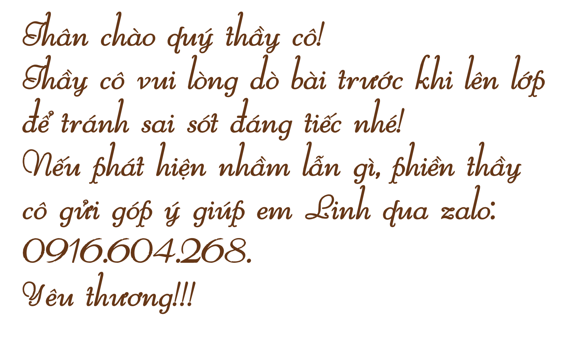

Slide 40

Người soạn : Phan Thị Linh
Năm sinh :
Đơn vị công tác :
LH : 0916.604.268
Thân chào Quý Thầy Cô!
Rất mong nhận được phản hồi và góp ý từ Quý Thầy Cô để bộ giáo án ppt được hoàn thiện hơn.
Mọi thông tin phản hồi mong được QTC gửi về:
+ Zalo: 0916.604.268
+ Facebook cá nhân: https://www.facebook.com/nhilinh.phan/
+ Nhóm chia sẻ tài liệu: https://www.facebook.com/groups/443096903751589
Notes:
Tác giả bộ ppt Toán + Tiếng Việt các lớp 1, 2, 3: Phan Thị Linh – Đà Nẵng
Sđt lh: 0916.604.268
+ Zalo: 0916.604.268
+ Facebook cá nhân: https://www.facebook.com/nhilinh.phan/
+ Nhóm chia sẻ tài liệu: https://www.facebook.com/groups/443096903751589
Hãy liên hệ chính chủ sản phẩm để được hỗ trợ và đồng hành trong suốt năm học nhé!

